Slide 1
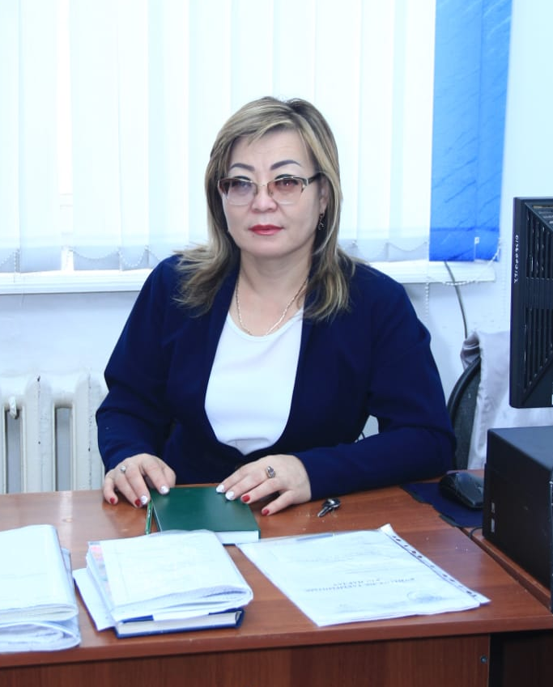
Жекенова Г.С.– Директордың оқу ісі жөніндегі орынбасары
№72 жоббм оқушыларының 2020 – 2021 оқу жылының үлгерімі және
қозғалысы бойынша есебі
Шымкент 2021
Notes:
Оригинальные шаблоны для презентаций: https://presentation-creation.ru/powerpoint-templates.html
Бесплатно и без регистрации.

Slide 2
2020 – 2021 оқу жылы 5 қыркүйек бойынша - 3593 оқушы
Оқу жылы басында
3593 оқушы
1 – 4 сынып 1536 оқушы
10 – 11 сынып 415 оқушы
5 – 9 сынып 1642 оқушы
Облыс көлеміндегі мектептерден –
11 оқушы
Кәсіптік білім беру ұйымдарынан –
0 оқушы
Өзге мемлекеттен
0 оқушы
Республика көлеміндегі мектептерден –
4 оқушы
Қала мектептерінен –
27 оқушы
Кеткен оқушылар саны – 91
Қала мектептеріне - 78 оқушы
Облыс көлеміндегі мектептерге –
11 оқушы
Республика көлеміндегі мектептерге –
2 оқушы
Кәсіптік білім беру ұйымына - 0
Келген оқушылар саны - 42

Slide 3
І жарты жылдық
НОБД бойынша 3544
Ұл бала
1780
Қыз бала
1764
1 – 4 сыныптар
1524
5 – 9 сыныптар
1608
10 – 11 сыныптар
412
Кеткен оқушылар саны – 40
Келген оқушылар саны - 63
Қала мектептерінен
35
Қала мектептерінен
27
Облыс мектептерінен
3
Облыс мектептерінен
23
Республика көлемінен
2
Республика көлемінен
13
Қайтыс болған бала
0

Slide 4
ІІ жарты жылдық
Қазіргі таңда НОБД бойынша – 3567 оқушы
Ұл балалар – 1787
Қыз балалар – 1780
І ауысым бойынша – 1787 оқушы
ІІ ауысым бойынша – 1780 оқушы
Барлығы 3567 оқушы
1 – 4 сыныптар
1535
10 – 11 сыныптар
413
5 – 9 сыныптар
1619
Мектеп алды даярлық тобы
166 оқушы
0 «А»
18 оқушы
0 «Ғ»
18 оқушы
0 «Ә»
17 оқушы
0 «Д»
17 оқушы
0 «Б»
19 оқушы
0 «Е»
20 оқушы
0 «В»
19 оқушы
0 «Ж»
18 оқушы
0 «Г»
20 оқушы

Slide 5
Әр сынып бойынша қозғалыс есебі
Сыныптар | І жарты жылдық | Кеткен | Келген | ІІ жарты жылдық
1 – сынып | 359 | 19 | 16 | 356
2 – сынып | 411 | 21 | 17 | 407
3 – сынып | 396 | 17 | 12 | 391
4 – сынып | 370 | 5 | 16 | 381
1 – 4 сыныптар | 1536 | 62 | 61 | 1535
5 – сынып | 323 | 16 | 11 | 318
6 – сынып | 346 | 12 | 12 | 346
7 – сынып | 327 | 18 | 9 | 318
8 – сынып | 348 | 10 | 6 | 344
9 – сынып | 298 | 6 | 1 | 293
5 – 9 сыныптар | 1642 | 62 | 39 | 1619
10 – сынып | 237 | 4 | 2 | 235
11 – сынып | 178 | 3 | 3 | 178
10 – 11 сыныптар | 415 | 7 | 5 | 413
Барлығы: | 3593 | 131 | 105 | 3567

Slide 6
Сағадат Нұрмағамбетов атындағы №72 жалпы орта білім беретін мектебінің І тоқсан бойынша үлгерімі
Сынып |  | Барлығы | Үздік | Екпінді | Орташа | Білім сапасы % | Үлгерімі %
1 – сынып |  | 360 | - | - | - | - | 100
2 – сынып |  | 402 | 86 | 167 | 149 | 63 | 100
3 – сынып |  | 389 | 82 | 143 | 164 | 58 | 100
4 – сынып |  | 373 | 68 | 147 | 158 | 58 | 100
2 – 4 сыныптар |  | 1164 | 236 | 457 | 471 | 60 | 100
5 – сынып |  | 321 | 69 | 139 | 113 | 65 | 100
6 – сынып |  | 346 | 63 | 107 | 176 | 49 | 100
7 – сынып |  | 314 | 54 | 107 | 153 | 51 | 100
8 – сынып |  | 341 | 52 | 101 | 188 | 45 | 100
9 – сынып |  | 295 | 27 | 104 | 164 | 44 | 100
5 – 9 сыныптар |  | 1617 | 265 | 558 | 794 | 51 | 100
10 – сынып | Жаратылыстану бағыты | 157 | 21 | 51 | 85 | 46 | 100
 | Қоғамдық – гуманитарлық бағыты | 79 | 13 | 26 | 40 | 49 | 100
 | Жалпы | 236 | 34 | 77 | 125 | 47 | 100
11 – сынып | Жаратылыстану бағыты | 126 | 29 | 28 | 69 | 45 | 100
 | Қоғамдық – гуманитарлық бағыты | 52 | 11 | 10 | 31 | 40 | 100
 | Жалпы | 178 | 40 | 38 | 100 | 44 | 100
10 – 11 сыныптар |  | 414 | 74 | 115 | 225 | 46 | 100
1 – 11 сыныптар |  | 3555 | 575 | 1130 | 1490 | 53 | 100

Slide 7
Сағадат Нұрмағамбетов атындағы №72 жалпы орта білім беретін мектебінің ІІ тоқсан бойынша үлгерімі
Сынып |  | Барлығы | Үздік | Екпінді | Орташа | Білім сапасы % | Үлгерімі %
1 – сынып |  | 360 | - | - | - | - | 100
2 – сынып |  | 403 | 100 | 177 | 126 | 69 | 100
3 – сынып |  | 389 | 89 | 162 | 138 | 65 | 100
4 – сынып |  | 372 | 73 | 160 | 139 | 63 | 100
2– 4 сыныптар |  | 1164 | 262 | 499 | 403 | 65 | 100
5 – сынып |  | 319 | 71 | 143 | 105 | 67 | 100
6 – сынып |  | 343 | 68 | 122 | 153 | 55 | 100
7 – сынып |  | 312 | 60 | 116 | 136 | 56 | 100
8 – сынып |  | 340 | 58 | 123 | 159 | 53 | 100
9 – сынып |  | 294 | 29 | 125 | 140 | 52 | 100
5 – 9 сыныптар |  | 1608 | 286 | 629 | 693 | 57 | 100
10 – сынып | Жаратылыстану бағыты | 157 | 32 | 54 | 71 | 55 | 100
 | Қоғамдық – гуманитарлық бағыты | 77 | 5 | 34 | 38 | 51 | 100
 | Жалпы | 234 | 37 | 88 | 109 | 53 | 100
11 – сынып | Жаратылыстану бағыты | 126 | 31 | 37 | 58 | 54 | 100
 | Қоғамдық – гуманитарлық бағыты | 52 | 11 | 16 | 25 | 52 | 100
 | Жалпы | 178 | 42 | 53 | 83 | 53 | 100
10 – 11 сыныптар |  | 412 | 79 | 141 | 192 | 53 | 100
1 – 11 сыныптар |  | 3544 | 627 | 1269 | 1288 | 60 | 100

Slide 8
Сағадат Нұрмағамбетов атындағы №72 жалпы орта білім беретін мектебінің ІІІ тоқсан бойынша үлгерімі
Сынып |  | Барлығы | Үздік | Екпінді | Орташа | Білім сапасы % | Үлгерімі %
1 – сынып |  | 358 |  |  |  |  | 100
2 – сынып |  | 406 | 102 | 191 | 113 | 72 | 100
3 – сынып |  | 387 | 90 | 163 | 134 | 65 | 100
4 – сынып |  | 377 | 85 | 163 | 129 | 65 | 100
2 – 4 сыныптар |  | 1170 | 277 | 517 | 376 | 67 | 100
5 – сынып |  | 316 | 69 | 153 | 94 | 70 | 100
6 – сынып |  | 342 | 68 | 118 | 156 | 54 | 100
7 – сынып |  | 313 | 65 | 123 | 125 | 60 | 100
8 – сынып |  | 341 | 55 | 122 | 164 | 52 | 100
9 – сынып |  | 294 | 32 | 122 | 140 | 52 | 100
5 – 9 сыныптар |  | 1606 | 289 | 638 | 679 | 57 | 100
10 – сынып | Жаратылыстану бағыты | 156 | 25 | 61 | 70 | 55 | 100
 | Қоғамдық – гуманитарлық бағыты | 79 | 11 | 33 | 35 | 56 | 100
 | Жалпы | 235 | 36 | 94 | 105 | 55 | 100
11 – сынып | Жаратылыстану бағыты | 126 | 28 | 47 | 51 | 60 | 100
 | Қоғамдық – гуманитарлық бағыты | 53 | 12 | 17 | 14 | 55 | 100
 | Жалпы | 179 | 40 | 64 | 75 | 58 | 100
10 – 11 сыныптар |  | 414 | 76 | 158 | 180 | 57 | 100
1 – 11 сыныптар |  | 3548 | 642 | 1313 | 1235 | 61 | 100

Slide 9
Сағадат Нұрмағамбетов атындағы №72 жалпы орта білім беретін мектебінің ІV тоқсан бойынша үлгерімі
Сынып |  | Барлығы | Үздік | Екпінді | Орташа | Білім сапасы % | Үлгерімі %
1 – сынып |  | 356
2 – сынып |  | 407 | 106 | 201 | 100 | 75 | 100
3 – сынып |  | 391 | 93 | 182 | 116 | 70 | 100
4 – сынып |  | 381 | 87 | 179 | 115 | 69 | 100
2 – 4 сыныптар |  | 1179 | 286 | 562 | 331 | 72 | 100
5 – сынып |  | 318 | 69 | 161 | 88 | 72 | 100
6 – сынып |  | 346 | 71 | 132 | 143 | 58 | 100
7 – сынып |  | 318 | 56 | 142 | 120 | 62 | 100
8 – сынып |  | 344 | 55 | 129 | 160 | 53 | 100
9 – сынып |  | 293 | 31 | 129 | 133 | 54 | 100
5 – 9 сыныптар |  | 1619 | 282 | 692 | 645 | 60 | 100
10 – сынып | Жаратылыстану бағыты | 157 | 34 | 55 | 68 | 56 | 100
 | Қоғамдық – гуманитарлық бағыты | 78 | 6 | 31 | 41 | 47 | 100
 | Жалпы | 235 | 40 | 86 | 109 | 53 | 100
11 – сынып | Жаратылыстану бағыты | 125 | 29 | 47 | 49 | 60 | 100
 | Қоғамдық – гуманитарлық бағыты | 53 | 7 | 20 | 26 | 50 | 100
 | Жалпы | 178 | 36 | 67 | 75 | 57 | 100
10 – 11 сыныптар |  | 413 | 76 | 153 | 184 | 55 | 100
1 – 11 сыныптар |  | 3567 | 644 | 1407 | 1160 | 64 | 100

Slide 10
Сағадат Нұрмағамбетов атындағы №72 жалпы орта білім беретін мектебінің 2020 – 2021 оқу жылының жылдық үлгерімі
Сынып |  | Барлығы | Үздік | Екпінді | Орташа | Білім сапасы % | Үлгерімі %
1 – сынып |  | 356
2 – сынып |  | 407 | 107 | 199 | 101 | 75 | 100
3 – сынып |  | 391 | 95 | 173 | 123 | 68 | 100
4 – сынып |  | 381 | 93 | 174 | 114 | 70 | 100
2 – 4 сыныптар |  | 1179 | 295 | 546 | 338 | 71 | 100
5 – сынып |  | 318 | 71 | 154 | 93 | 72 | 100
6 – сынып |  | 346 | 74 | 124 | 148 | 57 | 100
7 – сынып |  | 318 | 64 | 134 | 120 | 62 | 100
8 – сынып |  | 344 | 60 | 124 | 160 | 53 | 100
9 – сынып |  | 293 | 32 | 131 | 130 | 55 | 100
5 – 9 сыныптар |  | 1619 | 301 | 667 | 651 | 59 | 100
10 – сынып | Жаратылыстану бағыты | 157 | 34 | 55 | 68 | 56 | 100
 | Қоғамдық – гуманитарлық бағыты | 78 | 5 | 38 | 35 | 55 | 100
 | Жалпы | 235 | 39 | 93 | 103 | 56 | 100
11 – сынып | Жаратылыстану бағыты | 125 | 30 | 51 | 44 | 64 | 100
 | Қоғамдық – гуманитарлық бағыты | 53 | 11 | 18 | 24 | 54 | 100
 | Жалпы | 178 | 41 | 69 | 68 | 61 | 100
10 – 11 сыныптар |  | 413 | 80 | 162 | 171 | 58 | 100
1 – 11 сыныптар |  | 3567 | 676 | 1375 | 1160 | 64 | 100

Slide 11
2020– 2021 оқу жылы бойынша үлгерімнің
Диаграммалық көрсеткіші

Slide 12
2019 – 2020 және 2020 – 2021 оқу жылдары бойынша салыстырмалы көрсеткіші

Slide 13
НАЗАРЛАРЫҢЫЗҒА РАХМЕТ!

